Slide 1

Системa контроля версий

Slide 2
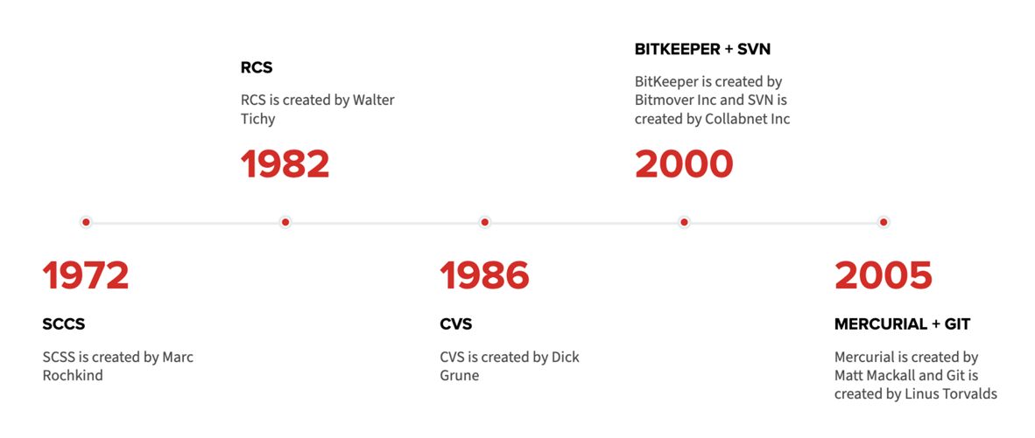
Историческая справка

Slide 3
Шпаргалка с основными командами
git init: инициализировать текущий каталог как репозиторий Git (создаётся скрытая папка .git и её содержимое).
git clone <git-url>: загрузить копию репозитория Git по указанному URL.
git add <filename.ext>: добавить неотслеженный или изменённый файл в промежуточную область (создаёт соответствующие записи в базе данных объектов).
git commit -m 'Commit message': зафиксировать набор изменённых файлов и папок вместе с сообщением о коммите.
git status: показать статус рабочего каталога, текущей ветви, неотслеженных файлов, изменённых файлов и т. д.
git branch <new-branch>: создать новую ветвь на основе текущей извлечённой ветви.
git checkout <branch>: извлечь указанную ветвь в рабочий каталог.
git merge <branch>: объединить указанную ветвь с текущей, которая извлечена в рабочий каталог.
git pull: обновить рабочую копию, объединив в неё зафиксированные изменения, которые существуют в удалённом репозитории, но не в рабочей копии.
git push: упаковать свободные объекты для локальных коммитов активной ветви в файлы пакета и перенести в удалённый репозиторий.
git log: показать историю коммитов и соответствующие сообщения для активной ветви.
git stash: сохранить все незафиксированные изменения из рабочего каталога в кэш, чтобы извлечь их позже.

Slide 4
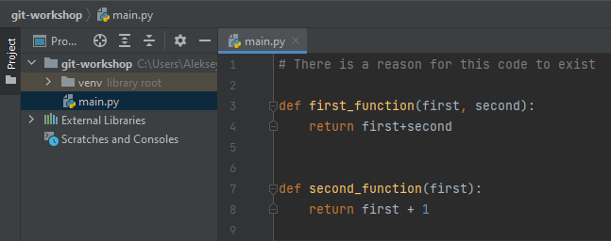
Туториал для самых маленьких или забывчивых
Вопросы, на которые код не дает ответа:
Какие изменения происходили в коде?
Когда происходили изменения в коде?
Кто вносил изменения в код?
Какова была цель внесения изменений в код?

Slide 5
Что такое GIT ?
- распределенная система для хранения коллективной истории изменений всех файлов в проекте
Хранит наборы изменений, по которым можно восстановить содержимое файла в любой момент времени,
Законченные наборы изменений создает разработчик тогда, когда посчитает нужным,
«Распределенная» означает, что наборы изменений можно хранить сразу в нескольких местах.

Slide 6
Рассмотрим эволюцию кода из примера ранее:
Исходное состояние
def first_function(first, second): return first*second+10
Законченные наборы изменений называются commit. Коммиты объединятся в ветки (branch).
Каждый коммит содержит:
Уникальное имя
Дату и время создания
Авторов
Пояснительное сообщение
Непустой набор изменений с прошлого коммита
+
def first_function(first, second): return first*second + 10
+++ def second_function(first): +++ return first + 1
Первое изменение
+
+++ # There is a reason for this code to exist def first_function(first, second):
--- first*second + 10 +++ return first+second def second_function(first): return first + 1
Второе изменение
=
# There is a reason for this code to exist def first_function(first, second): return first+second def second_function(first): return first + 1
Результат

Slide 7
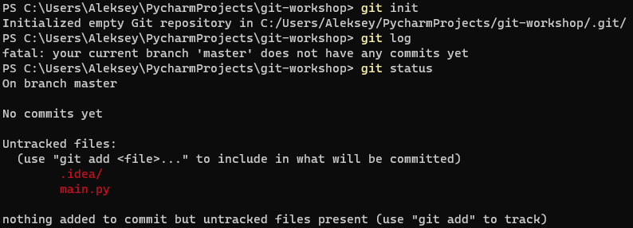
Инициализируем репозиторий
Инициализируем текущий каталог
как новый репозиторий с кодом
Смотрим историю коммитов – там пока что пусто
Смотрим статус репозитория – он сообщает нам,
что коммитов нет и есть не отслеживаемые файлы

Slide 8
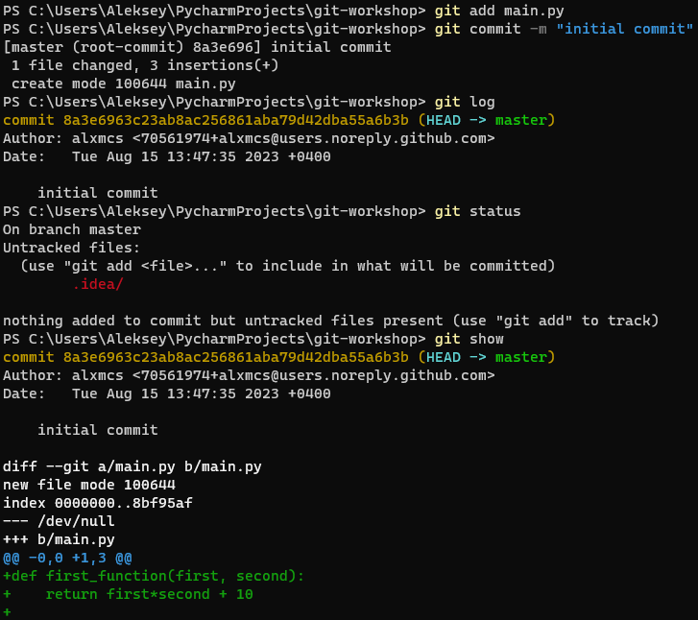
Делаем первый коммит
Начинаем отслеживать изменения
в файле main.py
Набор изменений, не зафиксированный
коммитом, называется staging
Коммитим изменения и пишем комментарий
Смотрим журнал – в нем появилась запись о коммите
Смотрим статус – сообщение об отсутствии коммитов пропало.
Просматриваем информацию – добавлен один коммит, застейджился один файл, в нем добавилось три строки кода

Slide 9
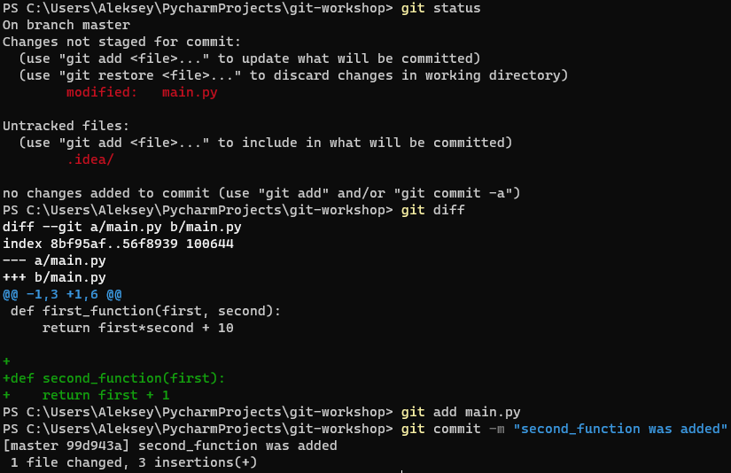
Вносим изменения в код
Смотрим статус после внесения правок – выводится информация о том, что main.py изменен
Смотрим произошедшие изменения – добавилось три строки
Добавляем файл в стейджинг и коммитим

Slide 10
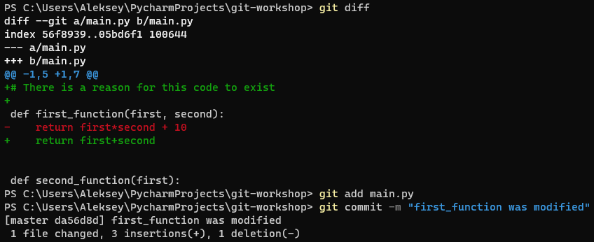
Вносим финальные правки в код
Смотрим произошедшие изменения – добавилось три строки, одна удалена
Аналогично стейджим и коммитим

Slide 11






На данный момент у нас имеется локальный проект с набором изменений.
Теперь хотелось бы воспользоваться преимуществом распределенности git
и разместить проект еще и на удаленном хранилище в интернете.
Тут есть варианты:
Закрытый исходный код
Раньше был на Mercurial
Ориентирован на небольшие команды разработки
Позорных инцидентов в открытом доступе нет
Не исключено, что о позорных инцидентах они просто не сообщали широкой общественности
Открытый исходный код
Популярен у коммерческих компаний
31.01.17 сотрудник дропнул продуктовую базу, потому что перепутал окна с сессиями, а реплики у базы не было
Закрытый исходный код
Тут живет весь опенсорс
21.10.18 из-за кратковременного отключения от сети одного из праймари датацентров, сервис был парализован на сутки - база догоняла накопившуюся разницу
Менее известные альтернативы:
Китайский клон GitHub
Китайский клон GitHub
Российский клон GitHub

Slide 12
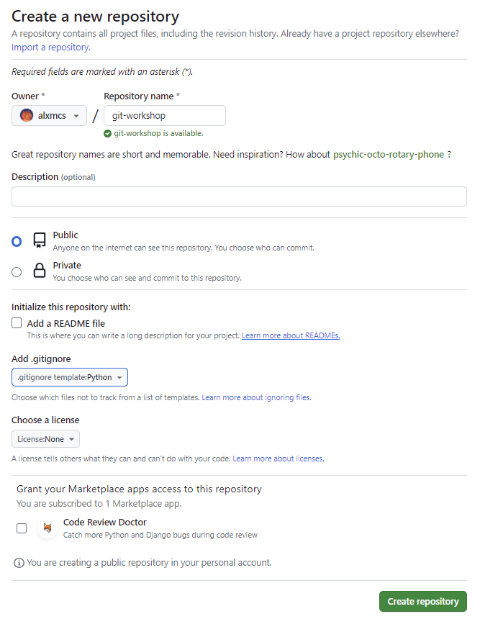
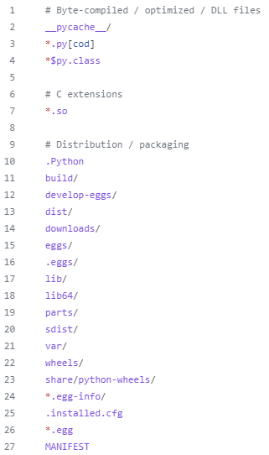
Создаем репозиторий на github
Указываем, кто будет
владельцем репозитория
Указываем тип
доступа к репозиторию
Выбираем шаблон .gitignore файла для репозитория
Пример содержимого .gitignore файла:

Slide 13
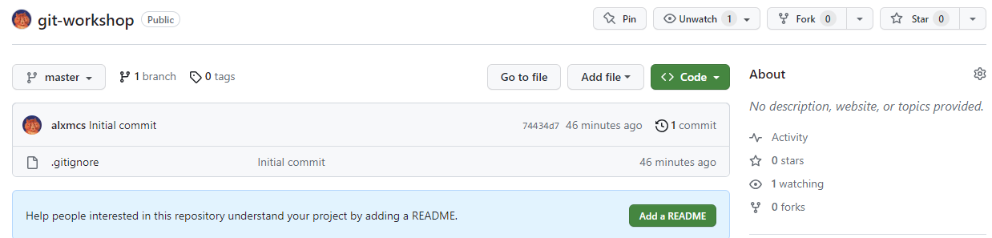
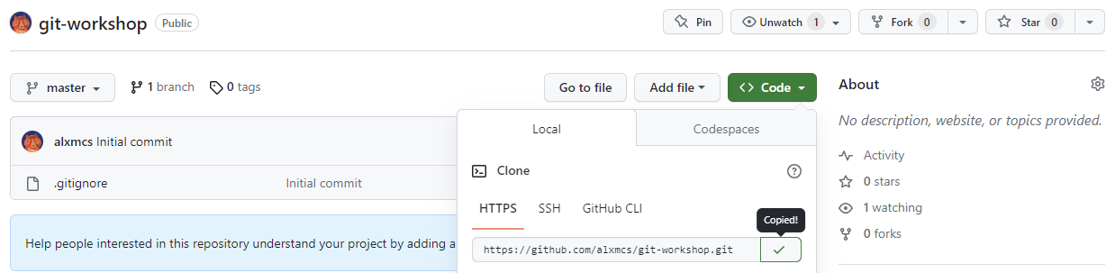
Связываем локальный проект с github
Теперь у нас имеется удаленный репозиторий, в который надо подтянуть изменения с локальной машины
Для этого потребуется url репозитория на github

Slide 14
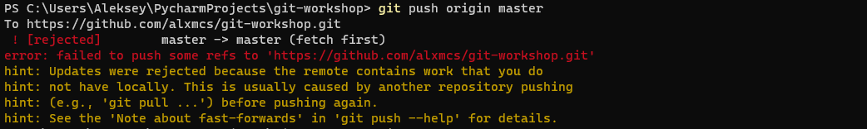
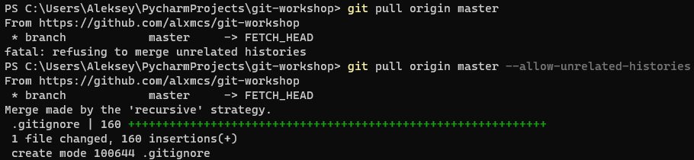
Связываем локальный проект с github
Связываем локальный репозиторий с удаленным. Только запушить изменения на ремоут сразу не выйдет – при создании репозитория на github у нас произошел первый коммит, с котором мы завели .gitignore
Но и просто так спулить изменения к себе не выйдет – локальный репозиторий и репозиторий на github создавались независимо, так что их истории никак не связаны
Решить эту проблему позволяет использование этого параметра

Slide 15
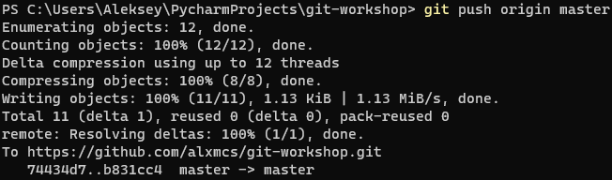
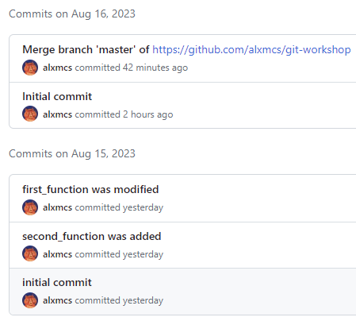
Синхронизируем изменения
Мы успешно синхронизировали изменения и теперь можем посмотреть коммиты на github
Тут произошло слияние локальной и удаленной веток
Тут произошел первый коммит при создании репозитория на github
Здесь мы вносили изменения в код локально
Тут произошел первый коммит в локальный репозиторий

Slide 16
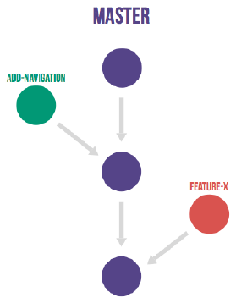
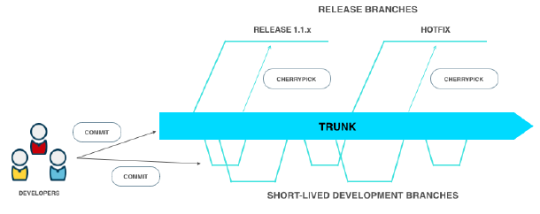
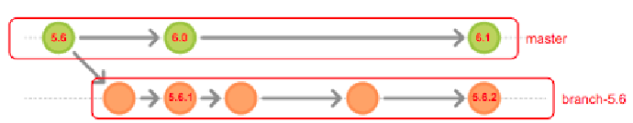
Работа с git в команде
Как было сказано ранее, коммиты объединяются в ветки. Возможность создавать ветки дает следующие преимущества:
В рамках одного проекта может существовать несколько его под-версий,
В разных ветках разные команды разработки могут работать над различными задачами, (потенциально) никак не мешая друг-другу,
Изменения из одной ветки можно перетаскивать в другие.
То, каким образом организовывается работа в ветках, решается на уровне компании/команды разработки. Можно выделить некоторые общие стратегии по работе с ветками:
Долгоживущие ветки
Короткоживущие ветки
Или вообще единственная ветка

Slide 17
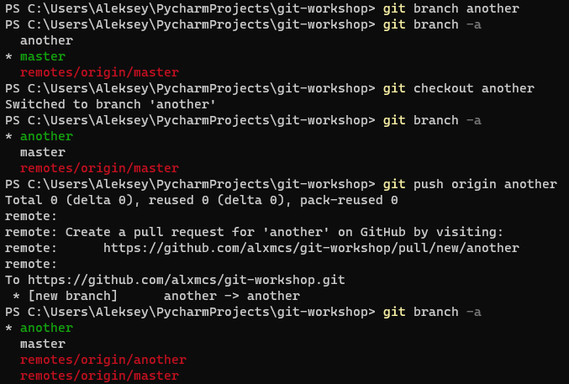
Отбранчуем от master новую ветку
Создадим новую ветку
Посмотрим на текущие ветки в репозитории – у нас есть 2 локальных и одна удаленная. Сейчас мы в ветке master (выделена цветом и * в консоли)
Извлечем в каталог свежесозданную ветку, удостоверимся, что мы сейчас в ней
Отправим новую ветку на ремоут и убедимся, что создалась удаленная ветка с таким же именем.
Теперь мы имеем 2 локальных ветки и 2 удаленных. Наши текущие изменения отправятся в локальную ветку another

Slide 18
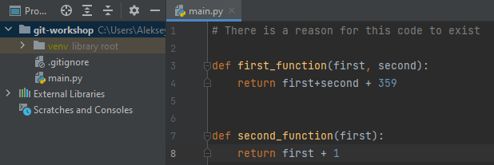
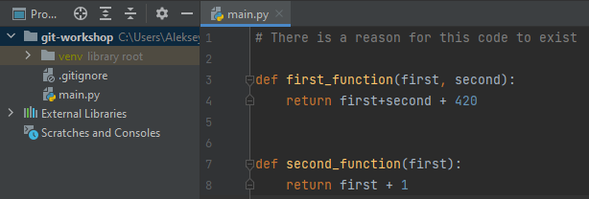
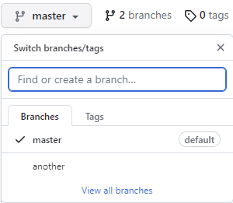
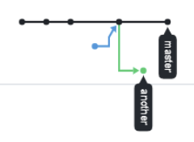
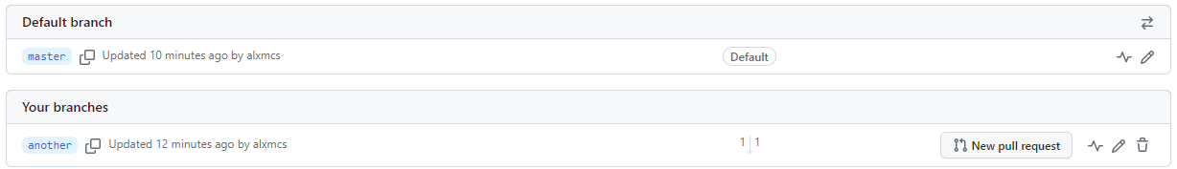
Внесем изменения как в основную ветку, так и в новую
Вносим изменения в код ветки master
Вносим изменения в код ветки another
Стейджим и коммитим
Стейджим и коммитим
Отправляем на ремоут
Отправляем на ремоут
Убеждаемся, что в github у нас имеется две ветки, отличающиеся друг от друга двумя коммитами
Ветка another опережает master на 1 коммит и отстает на 1 коммит

Slide 19
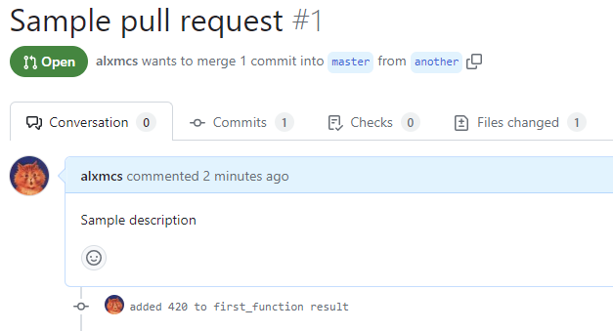
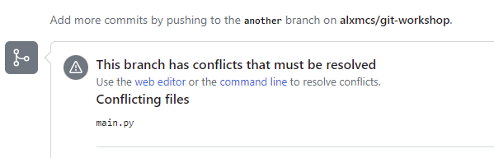
Постараемся влить изменения в основную ветку
Pull request – это запрос на интеграцию изменений в одной ветке в другую. В нашем случае, мы хотим внести изменения из ветки another в ветку master. Посылая pull request, вы говорите автору изначального репозитория и всем заинтересованным лицам: «Смотрите, я что-то сделал, не хотите влить мои изменения в проект?»
Cоздадим pull request на github
В нашем случае, этот процесс осложняется тем, что мы догадались отредактировать в обеих ветках одну и ту же строку кода, породив тем самым конфликт
Github позволит нам создать pull request, но автоматически смержить ветки не даст до тех пор, пока конфликт не будет разрешен. Путей разрешения конфликтов несколько:
Заменить "мои" изменения "их" изменениями,
Заменить "их" изменения "моими" изменениями,
Самому руками сделать правильную версию из двух разных кусков.

Slide 20
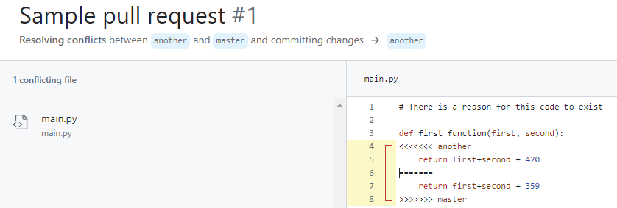
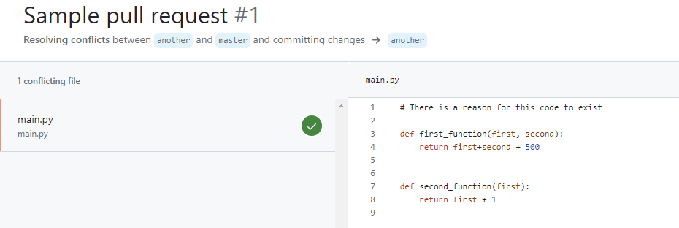
Разрешаем конфликт
Github предоставляет возможность решить вручную простые конфликты в веб-IDE
Код отредактирован, конфликт решен, теперь код может отправляться на ревью

Slide 21
Пара слов о ревью
Code Review - это процесс проверки и анализа кода задачи разработчиком перед ее релизом.
CR выполняется не тем человеком, который делал задачу, а другими членами команды. Результатом CR является обратная связь по выполненной задаче: необходимость внести правки, либо готовность задачи к последующему тестированию и релизу.
+ задача больше не завязана на одного разработчика, все в команде в курсе, что с проектом происходит,
+ помогает в поиске багов и недоработок,
+ повышается читаемость кода,
+ члены команды разработке учат друг друга / учатся друг у друга,
на задачу тратится чуть больше времени и людей.

Slide 22
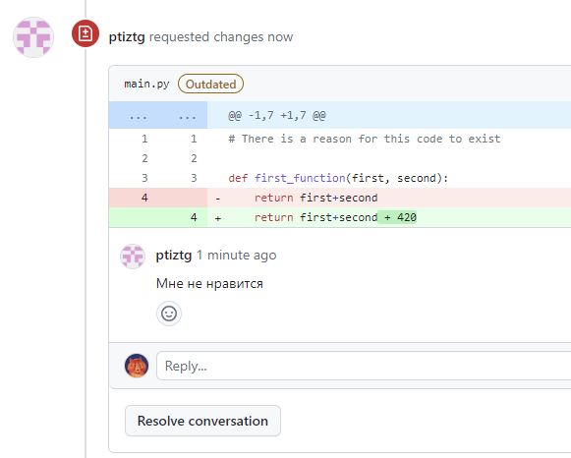
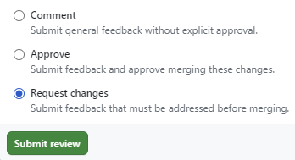
На github есть три варианта вердикта ревью:
Откомментировать без явного одобрения,
Одобрить внесение правок,
Запросить изменения.
Посредственный пример code review:

Slide 23
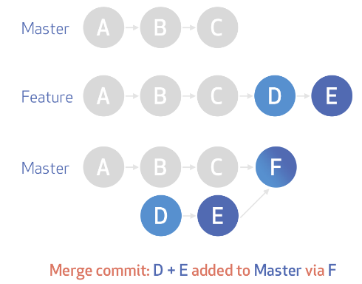
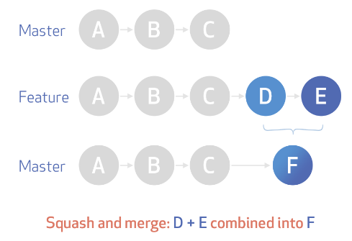
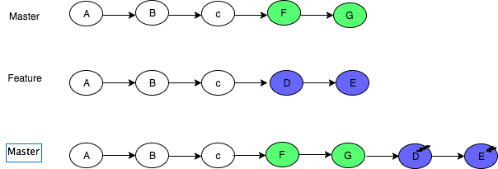
Мержим ветки
После получения аппрува, можно мержить пул риквест. Тут есть следующие варианты:
1) Create merge commit – сохраняет все коммиты в ветке и вносит их в основную через дополнительный коммит.
2) Squash and merge – сливает все коммиты из ветки в один и вставляет его в основную.
3) Rebase and merge – сажает всю ветку на хвост основной, перенося все ее коммиты.
Rebase and merge

Slide 24
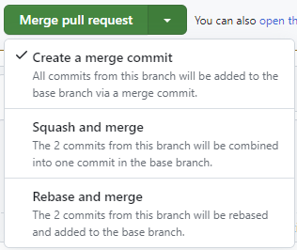
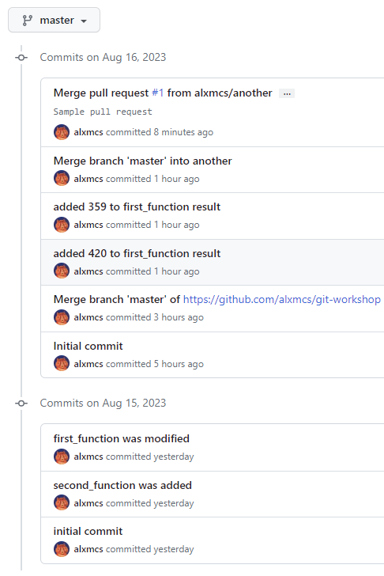
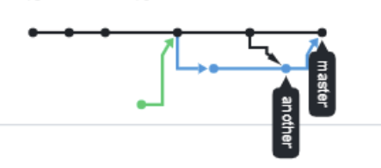
Результат работы с репозиторием
Создали локальный репозиторий
Внесли изменения в master
Синхронизировали их
Смержили пул-риквест
Создали ремоут репозиторий
Разрешили конфликт
Создали новую ветку и внесли в нее изменения

Slide 25
Прочие полезные git команды

Slide 26
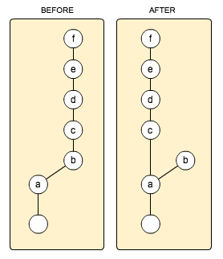
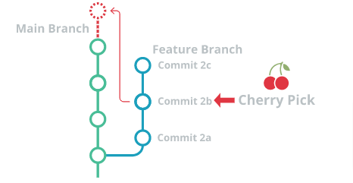
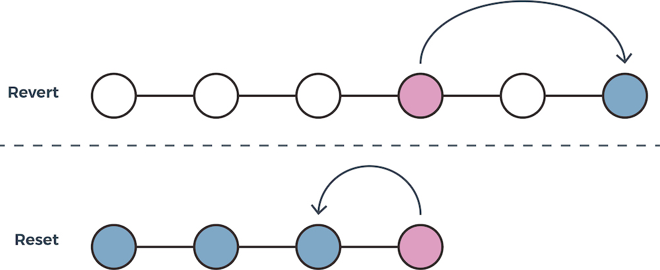
git cherry-pick - команда, с помощью которой можно выборочно применить коммиты к текущей рабочей ветке. Можно перетащить как единственный коммит, так и их набор.
Забираем единственный коммит
Забираем всю ветку, кроме одного коммита
git revert - операция для безопасной отмены изменений, действие которой направлено в будущее. Для отката изменений команда не удаляет из истории коммиты или родительские элементы, a создает новый коммит с отменой нужных действий.
git reset – операция для заметно менее безопасной отмены изменений, при которой изменяется история коммитов ветки. Такую команду лучше использовать только для отмены локальных изменений.

Slide 27
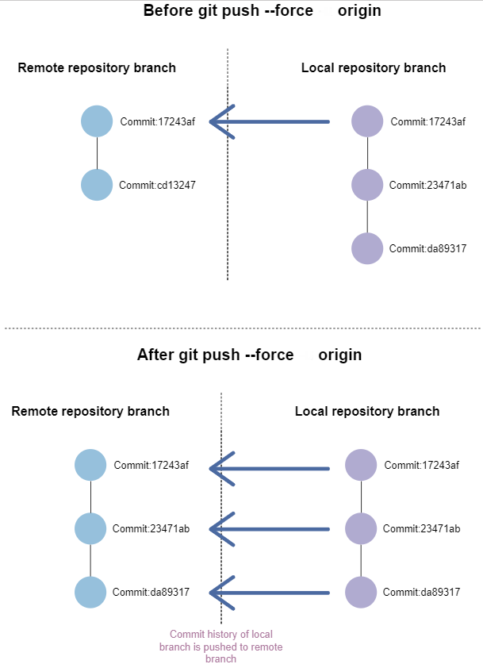
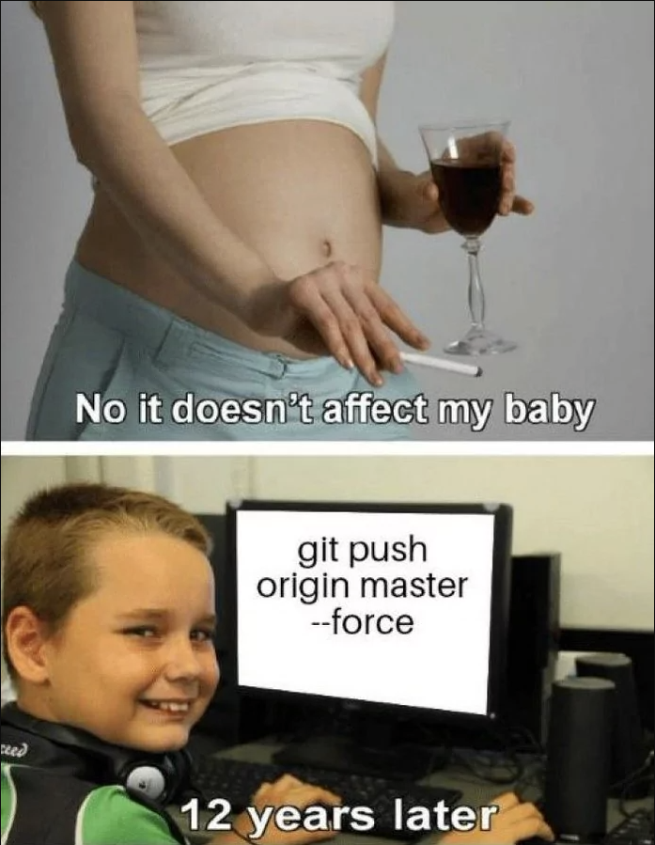
git push –force origin

Slide 28
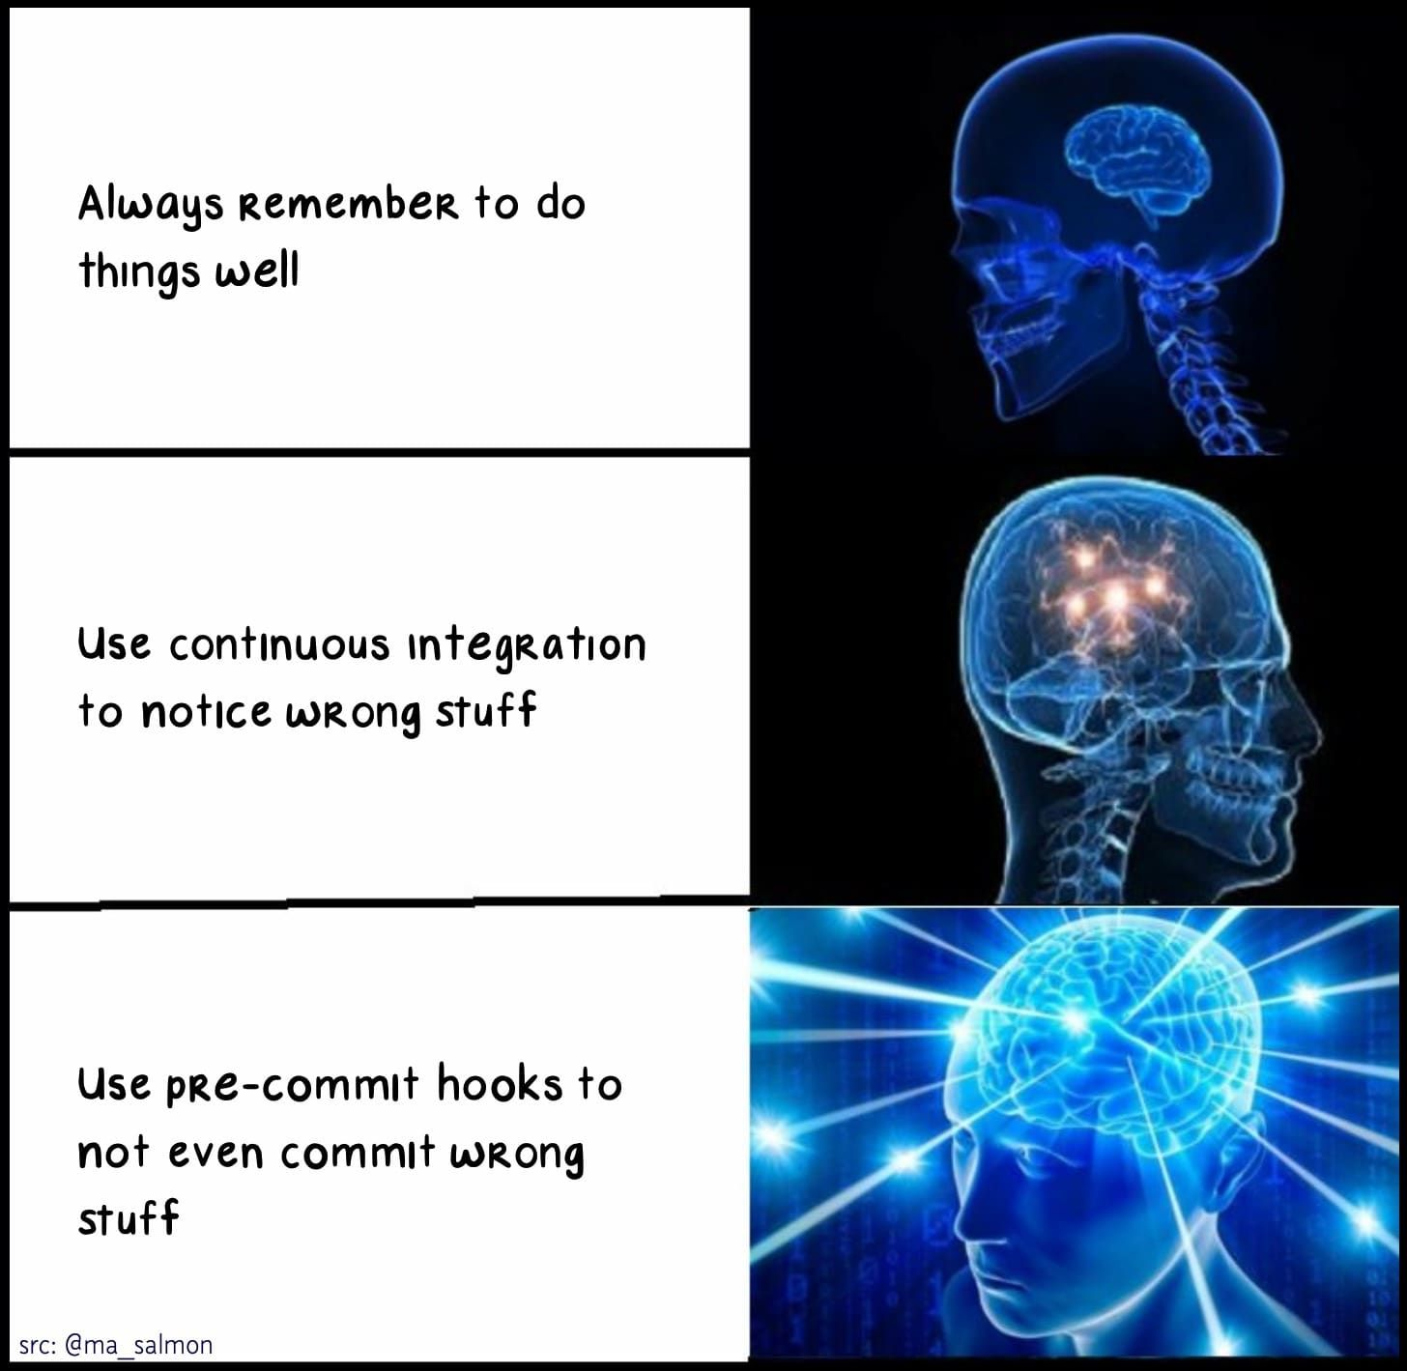
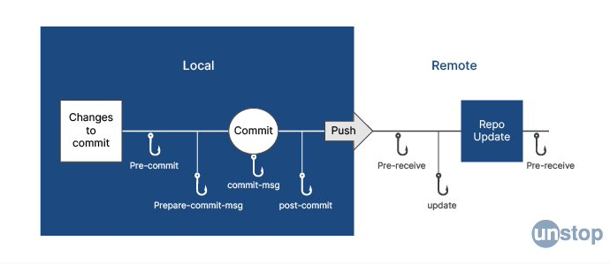
Git hooks
Git hooks - возможность исполнять произвольный код на многих этапах работы c системой контроля версий. Хуки обитают в .git/hooks проекта. Примеры:
pre-commit — выполняется перед созданием коммита;
commit-msg — выполняется после добавления сообщения коммита;
post-checkout — выполняется после переключения ветки;
pre-push — выполняется перед загрузкой локальной истории на удалённый сервер.

Slide 29
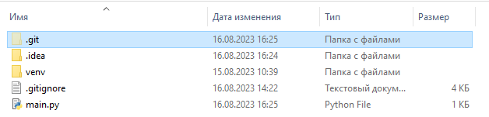
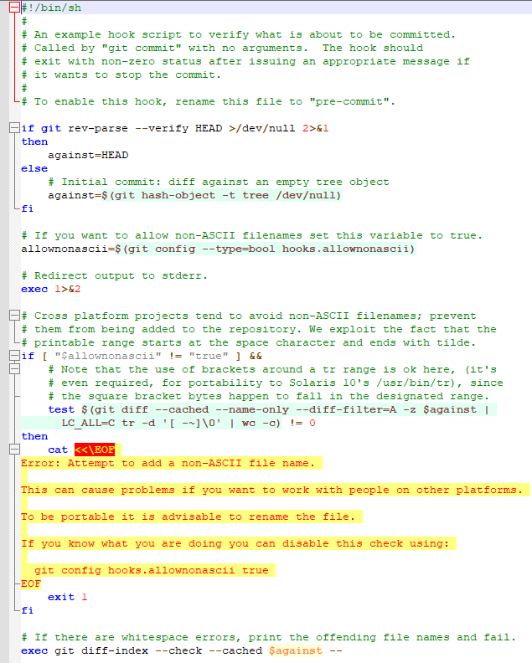
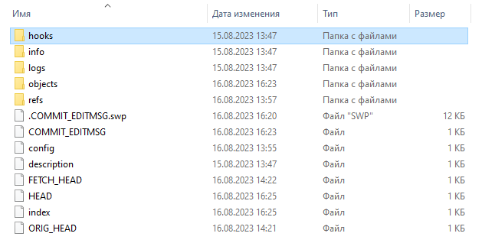
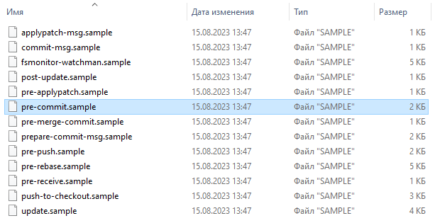
Git уже заботливо разложил примеры хуков в своей директории внутри проекта

Slide 30
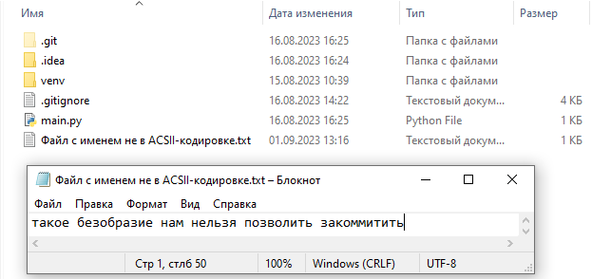
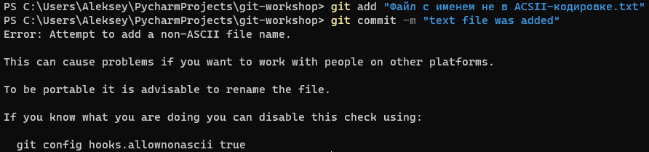
Попробуем посмотреть на работу pre-commit хука
Уберем у файла с примером хука расширение .sample, тем самым активировав его
Добавим в проект файл с именем не в ASCII-кодировке и попробуем его закоммитить
Совершенно ожидаемо,
гит хук не позволил нам это сделать
и вывел соответствующее
сообщение

Slide 31










Очевидно, что давно существуют и средства автоматизации хуков

Slide 32

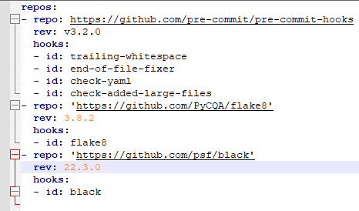
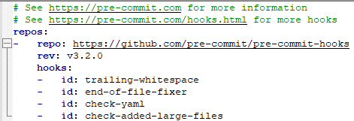
Настраиваем pre-commit
Устанавливаем pre-commit глобально
Проверяем установку:
pre-commit конфигурируется на уровне репозитория при помощи YAML-файла. Файл должен называться .pre-commit-config.yaml и находиться в корне репозитория.
Генерируем конфиг по умолчанию:
Конфиг по умолчанию
проверяет наличие переноса строки в конце всех текстовых файлов
предупреждает об ошибка с пробелами
проверяет синтаксис yaml файлов
предупреждает о добавлении больших файлов в Git
Добавим в конфиг пару линтеров из других репозиториев:

Slide 33



Устанавливаем pre-commit
Теперь устанавливаем настроенный pre-commit для репозитория
Замечаем, как похорошел наш pre commit хук при pre-commit:
Примеры хуков при этом никуда не делись,
а предыдущая версия хука была переименована в pre-commit.legacy

Slide 34




Запускаем pre-commit эксплицитно
При первом запуске pre-commit скачает и закеширует все файлы, необходимые для выполнения проверок. Для проверок, которые написаны на Python, будут созданы изолированные виртуальные окружения, так что они никак не будут зависеть от виртуального окружения проекта. Первый раз из-за скачивания зависимостей эта команда может выполняться достаточно долго.
В итоге видим, что при проверке pre-commit поправил 2 файла.
На название файла не в ASCII-кодировке он ругаться не стал, потому что в текущем конфиге проверку такого условия мы не проводили.
Мы выполнили установку pre-commit и его настройку для нашего репозитория, а также вручную запустили проверку и убедились, что она сработала. Теперь можно забыть о существовании pre-commit.

Slide 35

Коммитим с включенным pre-commit
Теперь при каждом коммите будет запускаться достаточно обширный набор проверок вносимых в проект изменений, который нам не пришлось прописывать вручную.
Заметим, что pre-commit нашел проблему в файле со своими настройками и исправил ее самостоятельно.

Slide 36





UI для работы с git
Git Gui
Github Desktop
Pycharm Git Plugin

Slide 37
Заключение
Git позволяет хранить историю проекта в виде набора изменений в фиксированные точки времени.
Его распределенная природа позволяет хранить историю сразу в нескольких местах и синхронизировать ее.
Для работы в команде требуется создавать ветки, чтобы удобно работать с несколькими версиями кода.
При мерже веток могут возникать конфликты версий кода, которые необходимо разрешать.
В git есть возможность запускать произвольный код на разных этапах его работы – git hooks. Например, можно запускать проверки качества кода перед коммитом – pre-commit hooks, чтобы некачественный код не попадал в репозиторий в принципе.
Существуют библиотеки для автоматизации pre-commit проверок, которые облегчают их написание
С git можно работать как через командную строку, так и через плагины в IDE или приложения с UI

